Slide 1

行业文化对接专业文化的系统设计
——基于商贸类专业建设实践的思考
安 宇 教 授
2013-10-25 宁波

Slide 2
专业文化对接行业文化的系统设计
汇
报
提纲
学校基本情况与校园文化建设的基本思路
一
商贸专业文化建设的实践探索
二
三
思考与展望
结语

Slide 3
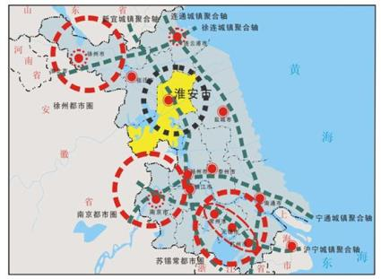

学校基本情况和专业文化建设的基本思路
一
江苏省北部中心地域
中国南北融汇之处
省内有位置、全国有影响的战略性新兴产业基地

Slide 4
学校基本情况和专业文化建设的基本思路
一
电子工程学院
1978年建校
2001年升格为高职院
2005年教育部评估优秀院校
首批十所省示范高职院
百名教授、副教授
万名学生
千亩校园
亿元教学设备
计算机与通信工程学院
商 学 院
机电工程系
电气工程系
汽车工程系
传媒艺术系
国际交流学院
基 础 部
社 政 部

Slide 5

学校基本情况和专业文化建设的基本思路
一
专业文化
工业文化
商贸流通与信息服务
行业文化
专业建设
电子信息技术
地域文化
电子精密模具制造
大学传统与精神
软件与服务外包技术

Slide 6

学校基本情况和专业文化建设的基本思路
一
全员性
全程性
专业文化建设
全面性

Slide 7
学校基本情况和专业文化建设的基本思路
一
明晰的建设思路是前提
优良的师资素养是保证
细化的实施方案是基础
丰富的职业实践活动是抓手
完整的课程体系是关键
Notes:
明晰的建设思路是前提
细化的实施方案是基础
完整的课程体系是关键
优良的师资素养是保证
丰富的职业实践活动是抓手

Slide 8

二
商贸类专业的实践探索
【一】立足“四个依托”，明晰专业文化建设思路
依托行业办学校
依托市场设专业
依托岗位定方案
依托基地训技能
Notes:
依托行业办学校
依托市场设专业
依托岗位定方案
依托基地训技能

Slide 9

二
商贸类专业的实践探索
【一】立足“四个依托”，明晰专业文化建设思路
基层起步
职业定位引导
内涵修养
职业素养引导
崇尚实干
职业态度引导
协作发展
职业方法引导
Notes:
基层起步：职业定位引导
内涵修养：职业素养引导
崇尚实干：职业态度引导
协作发展：职业方法引导

Slide 10
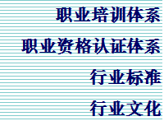
二
商贸类专业的实践探索
【二】推进“四个嵌入”，细化专业文化建设框架
学历教育体系
课程体系
课程标准
校内教育环境
四个嵌入

Slide 11
二
商贸类专业的实践探索
【二】推进“四个嵌入”，细化专业文化建设框架
电子商务
物流管理
连锁经营管理
国际经济与贸易
市场营销
报关员、单证员、助理物流师、助理电子商务师、助理连锁经营管理师、营销师、会计从业资格证等十多种相关的职业资格认证标准
报关与国际货运代理
会计和财务管理
Notes:
将报关员、单证员、助理物流师、助理电子商务师、助理连锁经营管理师、营销师、会计从业资格证等十多种相关的职业资格认证标准与培训体系嵌进报关与国际货运代理、国际经济与贸易、物流管理、电子商务、连锁经营管理、市场营销、会计和财务管理等专业的人才培养方案和相应的课程体系中。

Slide 12
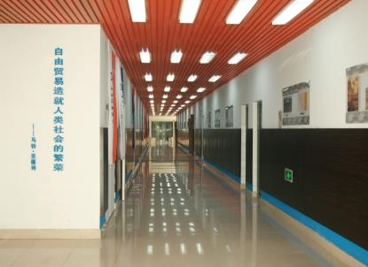
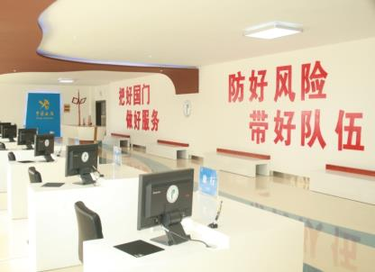
二
商贸类专业的实践探索
【二】推进“四个嵌入”，细化专业文化建设框架
实训基地文化建设
专业文化对接行业文化过程“以文化人”的最佳体验区

Slide 13
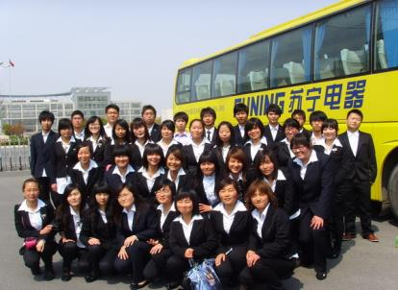
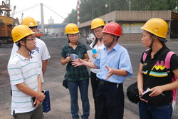
二
商贸类专业的实践探索
【二】推进“四个嵌入”，细化专业文化建设框架
订单培养
行业文化对接专业文化的最佳结合点

Slide 14

二
商贸类专业的实践探索
【三】拓展“三二一”课程体系，塑造专业文化品质
人生观培育
人文素养培育
职业素养培育
三门思想政治理论课为基础
强化两门职业人文课
着力打造一门行业文化课
Notes:
三门思想政治理论课
两门职业基础课
一门行业文化课

Slide 15

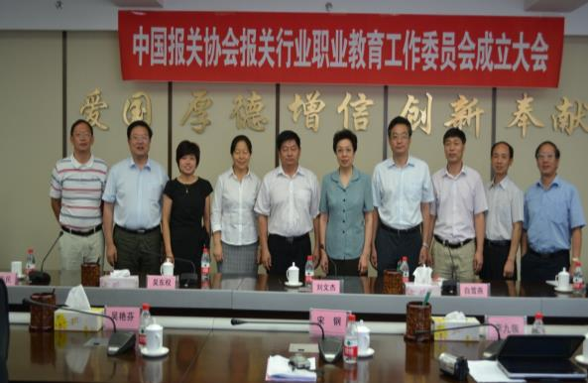
二
商贸类专业的实践探索
【三】拓展“三二一”课程体系，塑造专业文化品质
将行业文化相关内容有机融入教材

Slide 16
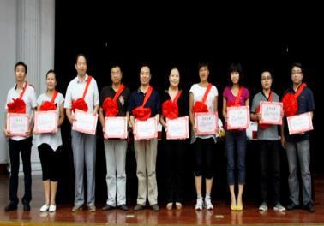
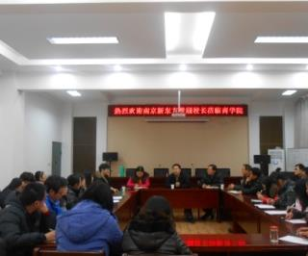
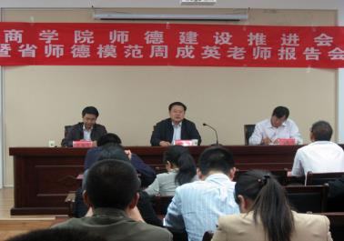
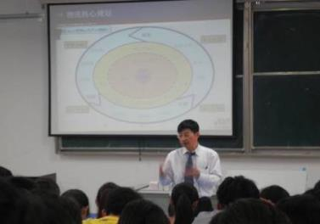

二
商贸类专业的实践探索
【四】提升教师的职业素养，突出教师主体地位
塑造正确的职业价值观（灵魂）
培育职业人文素养（核心）
培养教师文化反思能力（关键）
培养教师学习共同体建设能力（保证）
Notes:
塑造正确的职业价值观（灵魂）
培育职业人文素养（核心）
培养教师文化反思能力（关键）
培养教师学习共同体建设能力（保证）

Slide 17
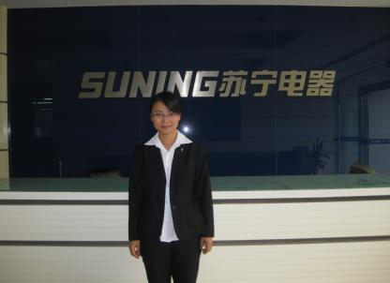
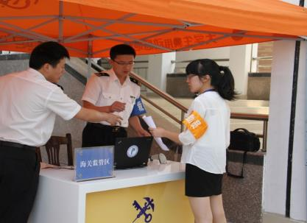
二
商贸类专业的实践探索
【五】丰富职业实践活动，增强专业文化体验
开发四步教学法
实施“情境教学”、“角色扮演”、“任务驱动”、“互动反思”等策略。
Notes:
开发了知晓、理解、情感和行动四步教学法
构建专题研讨、企业家讲坛、拓展训练、情境体验、职业实践为内容的教学体系
以技能大赛为抓手，全方位体验行业文化

Slide 18
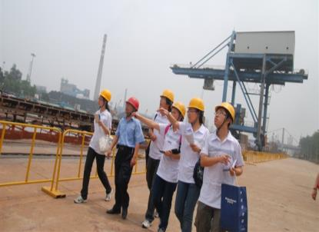
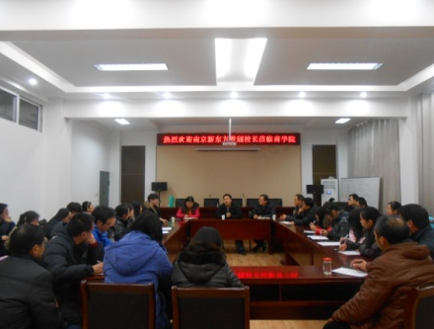
二
商贸类专业的实践探索
【五】丰富职业实践活动，增强专业文化体验
构建教学情境体系
专题研讨、企业家讲坛、拓展训练、情境体验、职业实践。

Slide 19
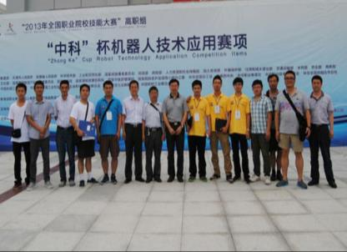
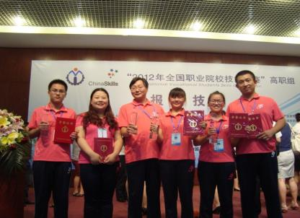
二
商贸类专业的实践探索
【五】丰富职业实践活动，增强专业文化体验
设计技能大赛
全方位体验行业文化。

Slide 20
三
思考与展望
一是如何进一步凸显工业现代化进程中高职文化建设的历史责任与担当？

Slide 21
三
思考与展望
二是如何进一步提升行业文化融入高职校园文化整体性与系统性？

Slide 22
三
思考与展望
三是如何进一步增强行业文化对高职师生职业素养的有效感染力？

Slide 23
这里与各位同仁交流分享的仅是学院围绕该领域建设中的点滴思考与实践，期望各位同仁给予批评指正。

